Slide 1
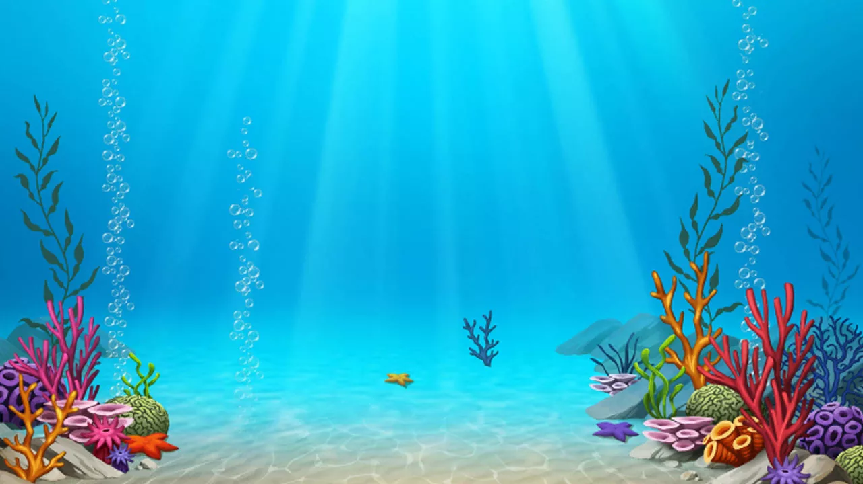
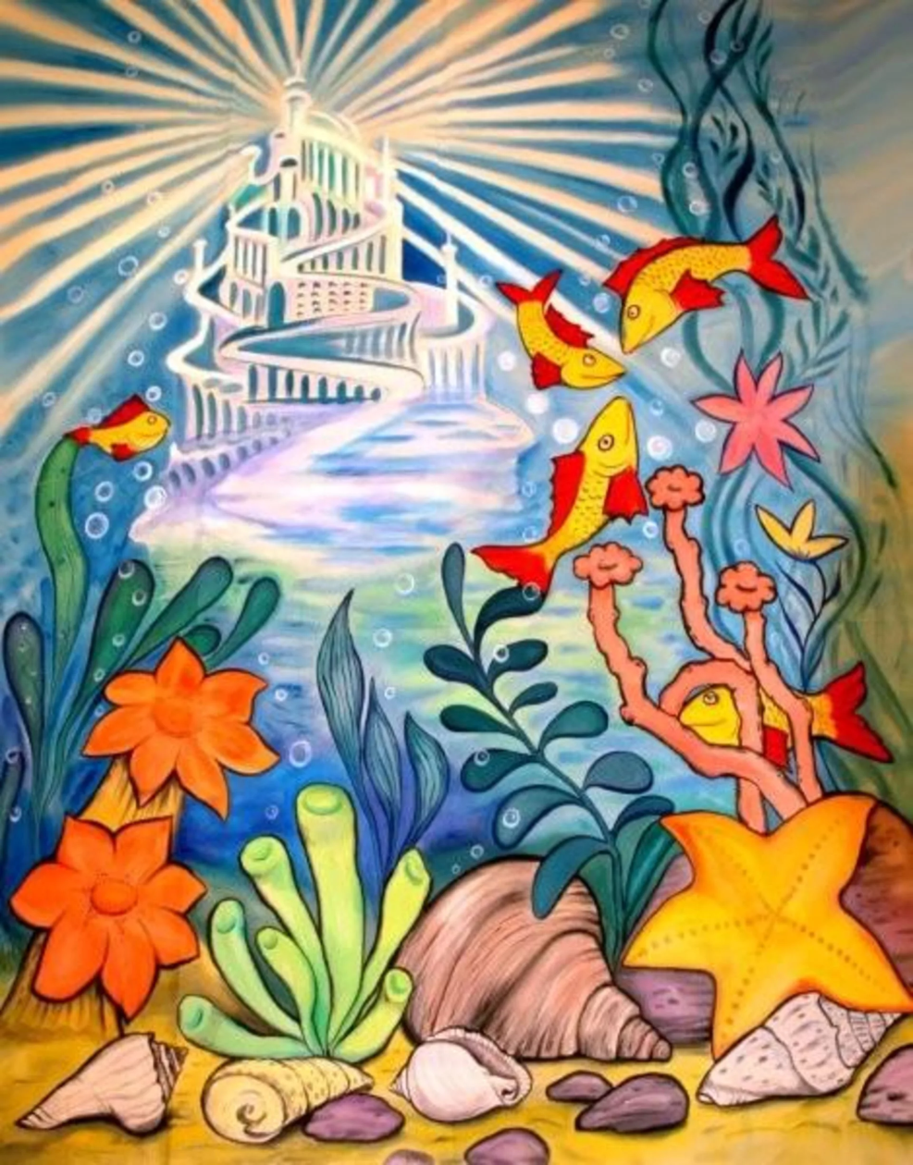
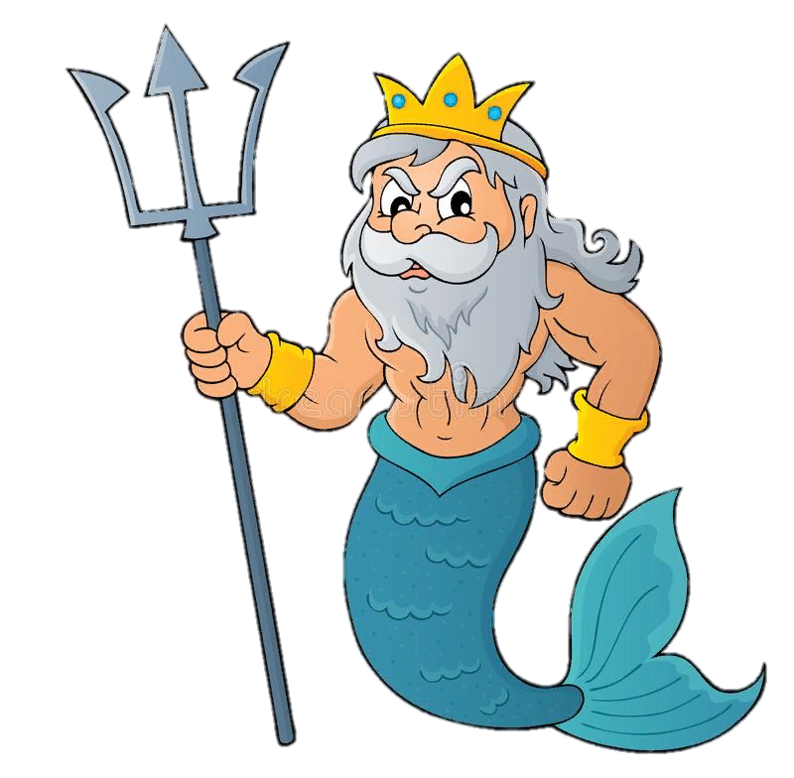
Подводное царство – Нептуна государство.

Slide 2
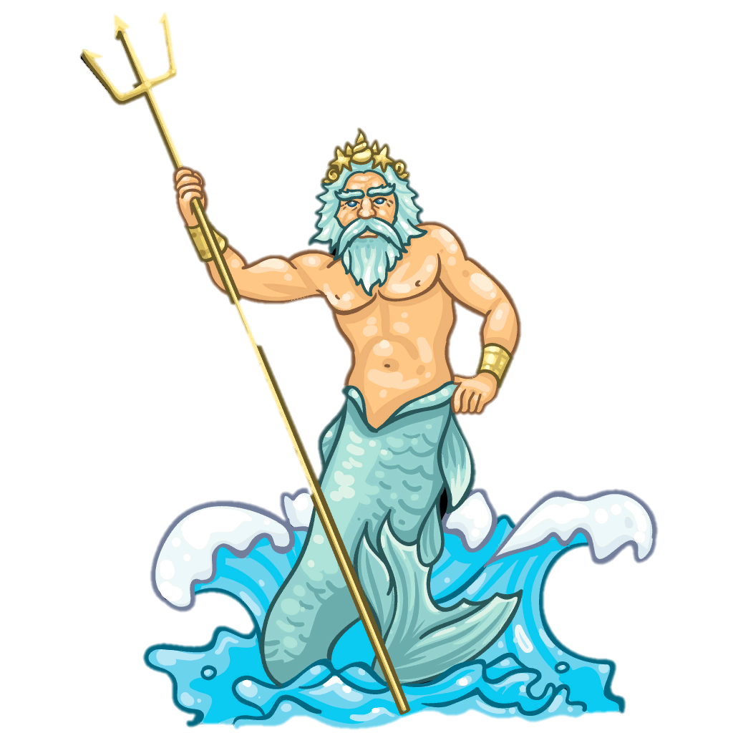
Нептун - бог пресной воды и море в римской религии . Он двойник греческого бога Посейдона . В традиции, находящейся под влиянием греков , Нептун является братом Юпитера и Плутона ; братья правят царствами Небес, земным миром и подземным миром

Slide 3
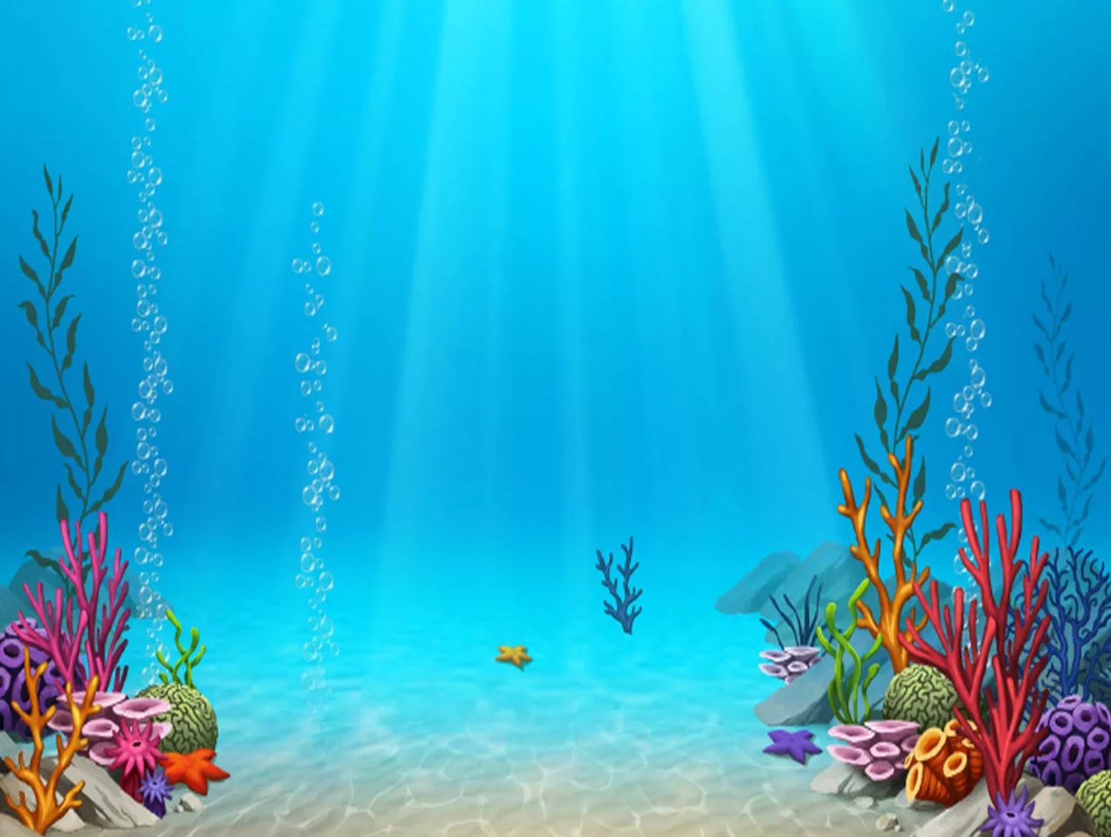
Предлагаю вам нарисовать гостей морского царя, но для начала посмотрите видеоролик, где подробно показан подводный мир
https://yandex.ru/video/preview/?text=подводное%20царство%20нептуна%20изо&path=wizard&parent-reqid=1610377763065002-1404036838479569324000274-production-app-host-sas-web-yp-89&wiz_type=vital&filmId=8757822370930761902

Slide 4
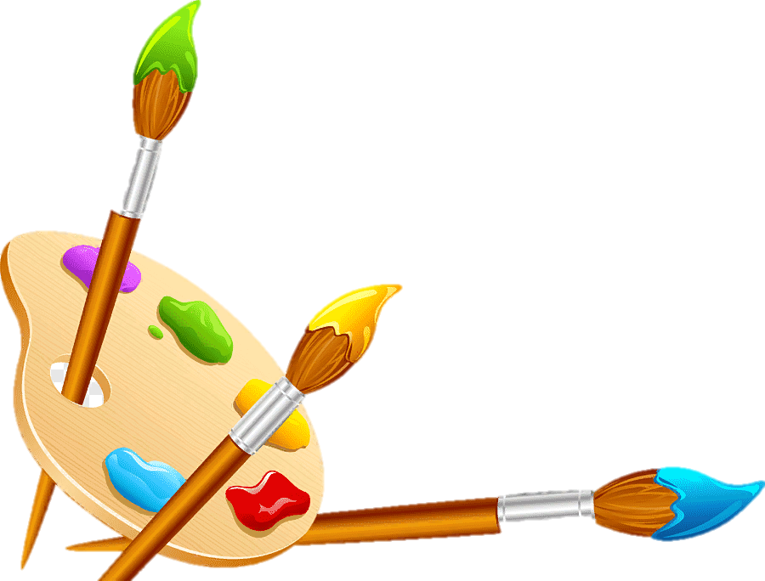
Для работы нам понадобится:
Лист А3,
акварель или гуашь,
кисти,
баночка,
палитра

Slide 5
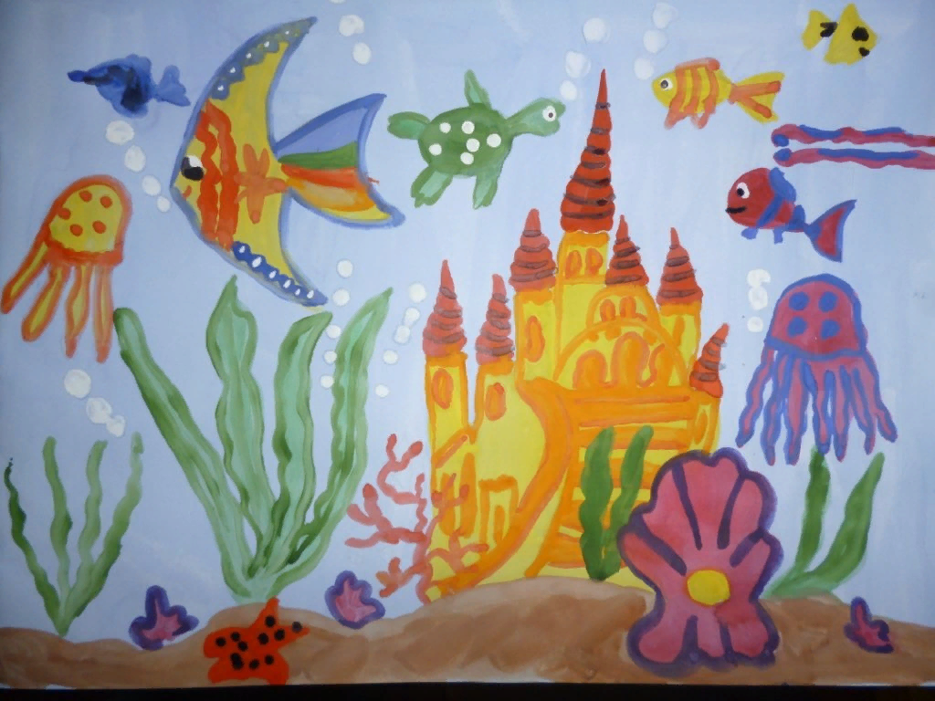
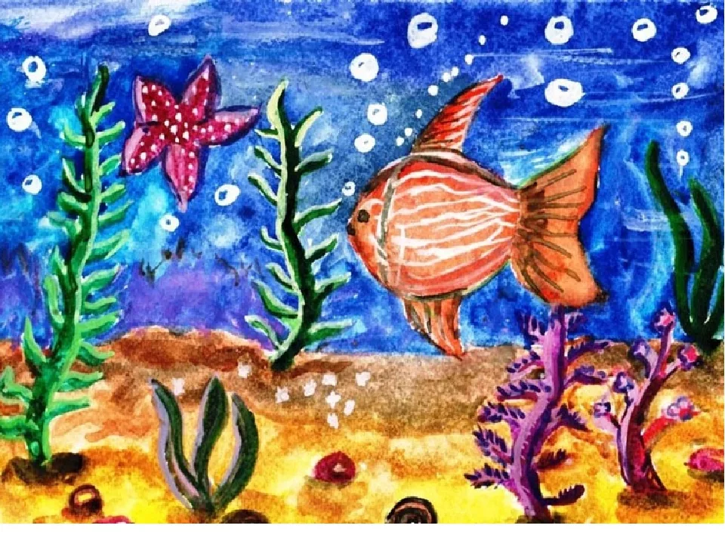
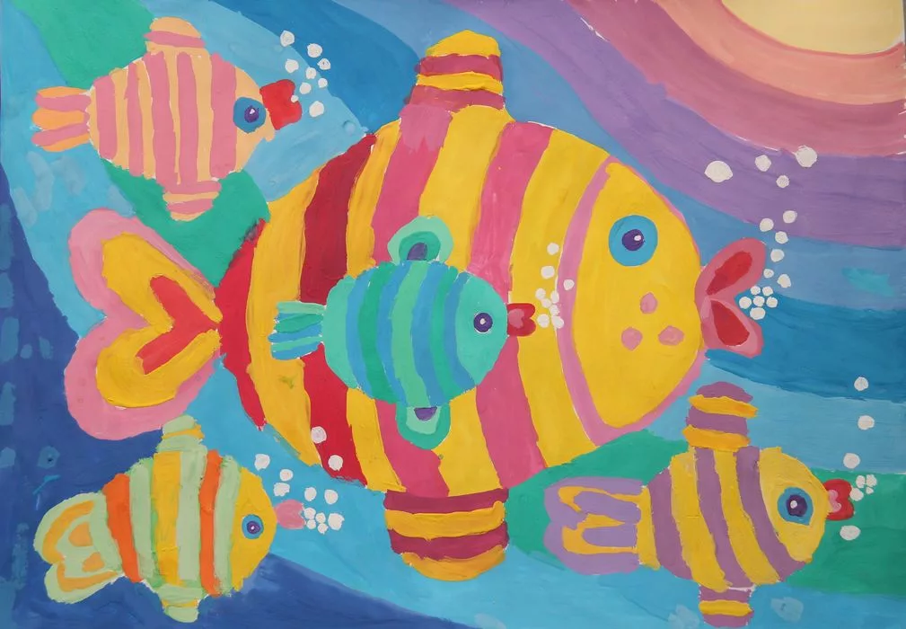
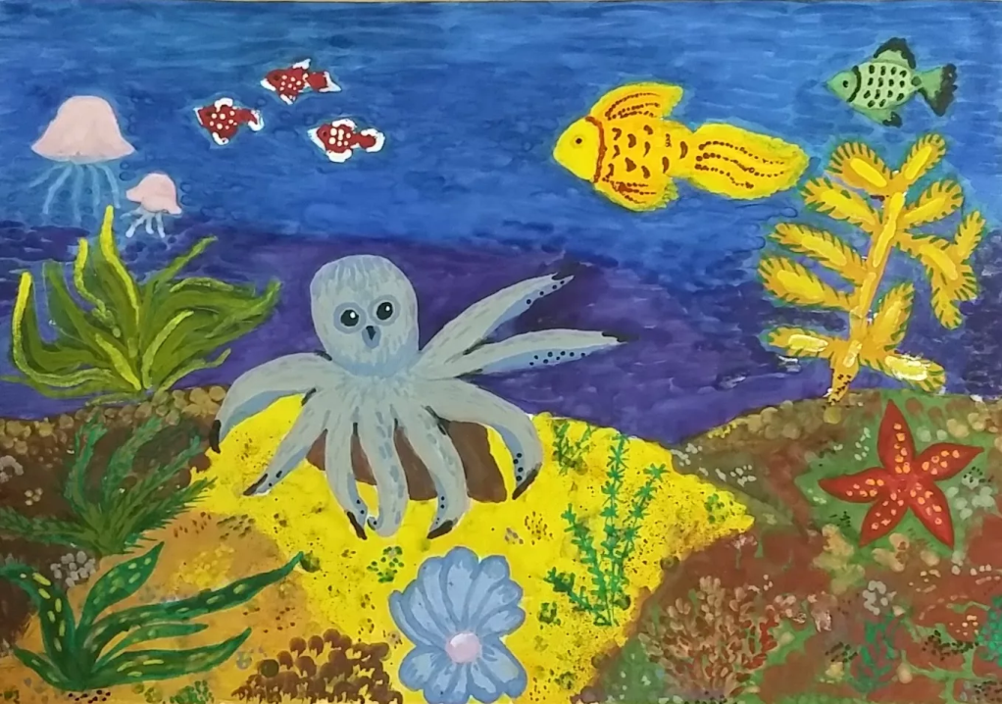

Slide 6
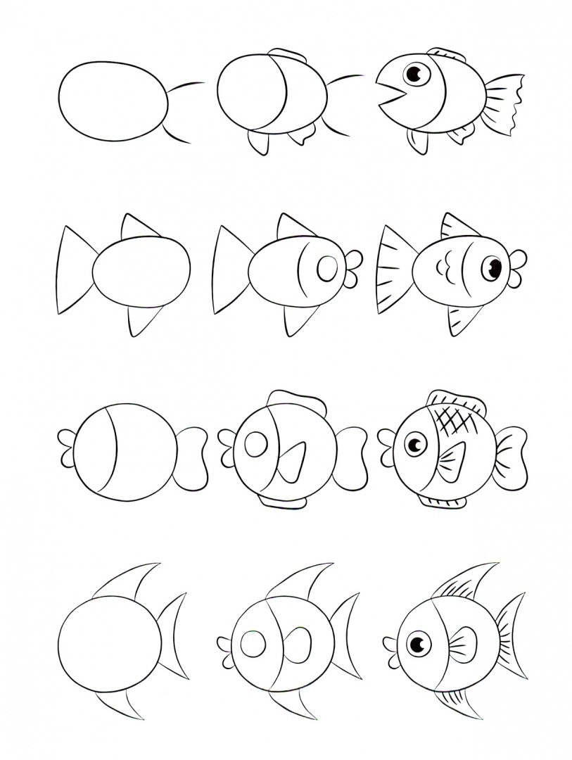
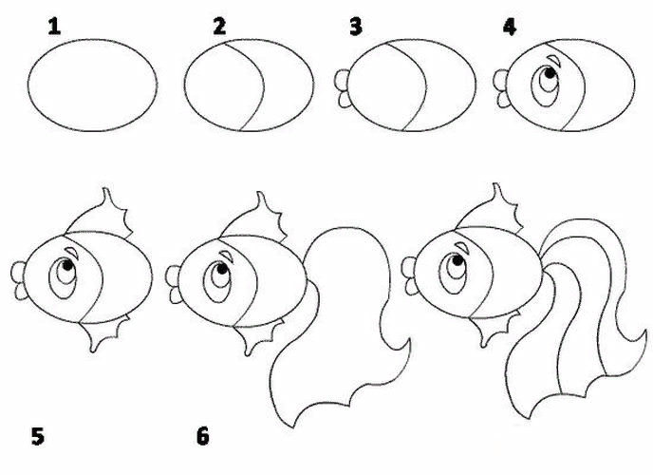
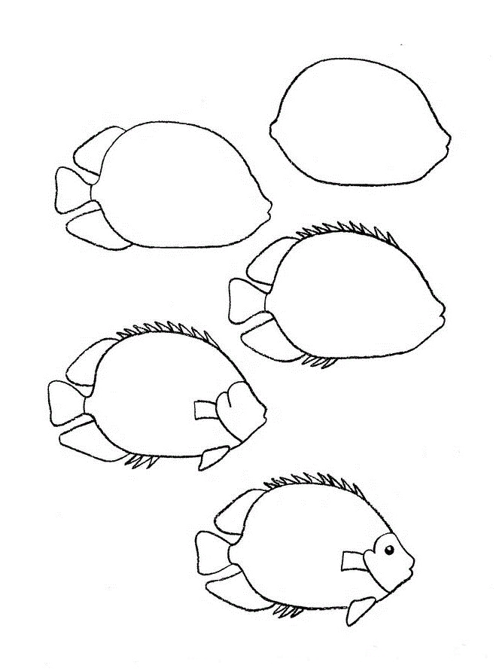

Slide 7
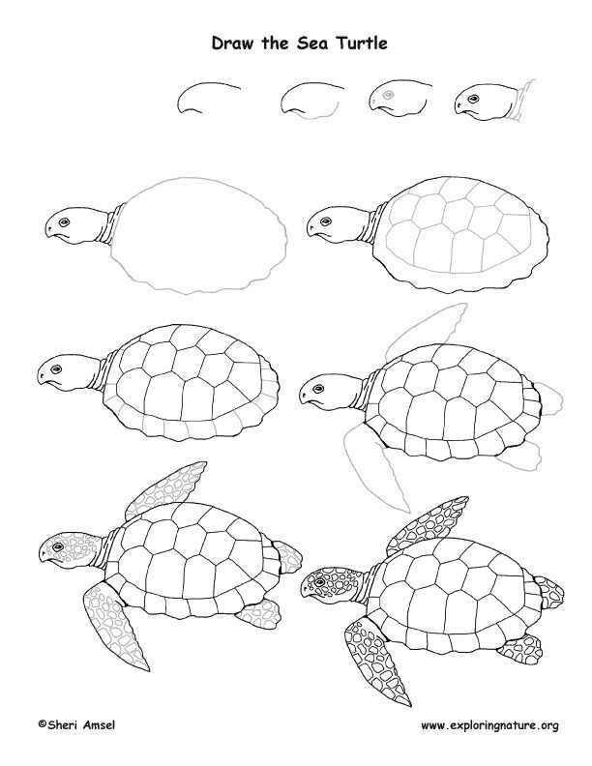
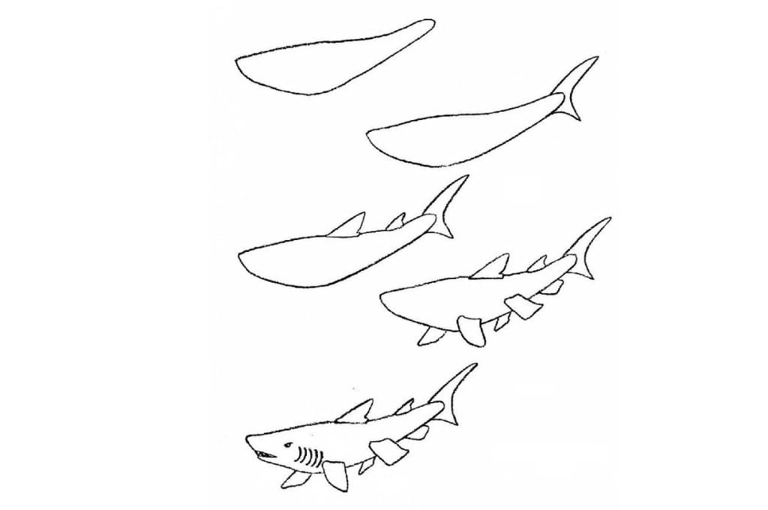

Slide 8
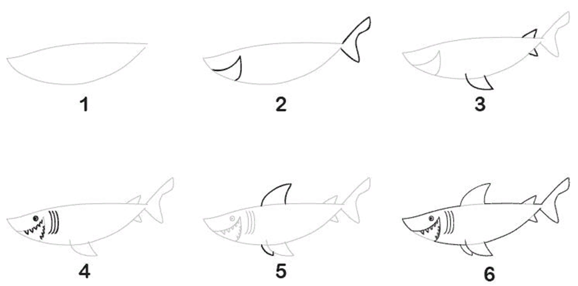

Slide 9
Сроки сдачи: 26.01.2021
(Поэтапность работы для корректировки скидывать в течение недели)
Обратная связь: WHATSAPP 89122819329 Александра Станиславовна

